Slide 1
Κεφάλαιο 3
Δυνάμεις

Slide 2
3.1 Η έννοια “δύναμη”
Θα μιλήσουμε για
τα χαρακτηριστικά των δυνάμεων
την μέτρηση της δύναμης και
τον διανυσματικό της χαρακτήρα

Slide 3
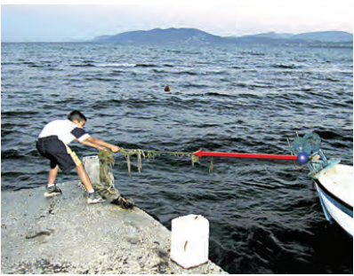
Παραδείγματα δυνάμεων

Slide 4
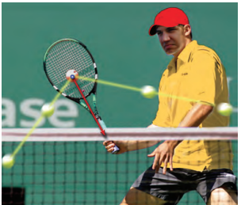
Παραδείγματα δυνάμεων

Slide 5
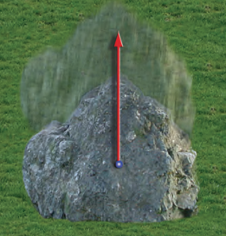
Παραδείγματα δυνάμεων

Slide 6
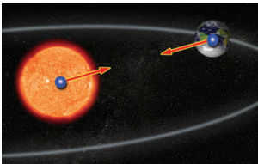
Παραδείγματα δυνάμεων

Slide 7
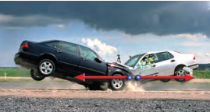
Παραδείγματα δυνάμεων

Slide 8
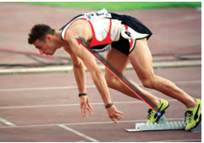
Παραδείγματα δυνάμεων

Slide 9
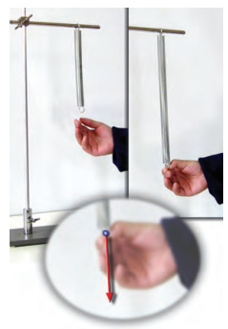
Παραδείγματα δυνάμεων

Slide 10
Σχέση δύναμης με την κίνηση και την παραμόρφωση
Οι δυνάμεις προκαλούν μεταβολή στην ταχύτητα των σωμάτων στα οποία ασκούνται.
  το σκοινί ασκεί δύναμη στη βάρκα και την τραβάει
  το έδαφος ασκεί δύναμη στην πέτρα και την σταματάει
  το πόδι ασκεί δύναμη στην μπάλα
Οι δυνάμεις προκαλούν παραμόρφωση των σωμάτων στα οποία ασκούνται.
  άνεμος ασκεί δύναμη στα πανιά και αλλάζει το σχήμα τους.
  το χέρι ασκεί δύναμη στην πλαστελίνη και αλλάζει το σχήμα της.

Slide 11
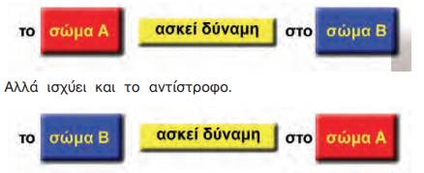
Δυνάμεις και αλληλεπιδράσεις
Οι δυνάμεις εμφανίζονται πάντοτε ανά δύο μεταξύ δύο σωμάτων
Όταν οι δυνάμεις εμφανίζονται έτσι, λέμε ότι τα σώματα αλληλοεπιδρούν.

Slide 12

Κατηγορίες δυνάμεων ( με επαφή )
Δυνάμεις που ασκούνται κατά την επαφή δύο σωμάτων
(δυνάμεις επαφής)
  Οι δυνάμεις που ασκούν τα τεντωμένα σχοινιά ή τα ελατήρια σε σώματα.
  Οι δυνάμεις που ασκούνται μεταξύ σωμάτων κατά τις συγκρούσεις τους.
  Η δύναμη της τριβής ανάμεσα σε δυο επιφάνειες.
  Η δύναμη που ασκούν τα υγρά στα τοιχώματα του δοχείου μέσα στο οποίο περιέχονται ή στα σώματα που είναι μέσα σ’ αυτά

Slide 13

Κατηγορίες δυνάμεων ( από απόσταση )
Δυνάμεις που ασκούνται από απόσταση.
  η βαρυτική δύναμη
  οι ηλεκτρικές δυνάμεις
  οι μαγνητικές δυνάμεις

Slide 14
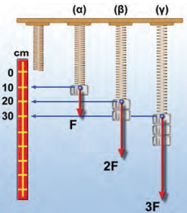
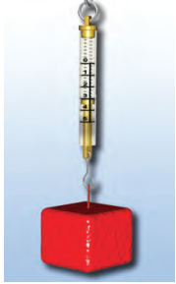
Μέτρηση της δύναμης
Για να συγκρίνουμε και να μετρήσουμε δυνάμεις, χρησιμοποιούμε τα αποτελέσματα που αυτές προκαλούν στα σώματα στα οποία ασκούνται
μπορούμε να χρησιμοποιήσουμε την επιμήκυνση την οποία μια δύναμη προκαλεί σ’ ένα ελατήριο.
“Η επιμήκυνση ενός ελατηρίου είναι ανάλογη με τη δύναμη που ασκείται σ’ αυτό “(νόμος του Hook).
Την παραπάνω ιδιότητα των ελατηρίων την εκμεταλλευόμαστε στην κατασκευή οργάνων μέτρησης δυνάμεων: των δυναμόμετρων
Η μονάδα δύναμης στο Διεθνές Σύστημα Μονάδων (S.I.) είναι το Ν (Newton–Νιούτον).

Slide 15
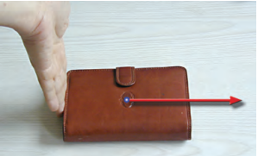


Ο διανυσματικός χαρακτήρας της δύναμης
το αποτέλεσμα της δύναμης εξαρτάται από την διεύθυνση και την φορά στην οποία ασκείται η δύναμη
επομένως, είναι διανυσματικό μέγεθος και θα την παριστάνουμε με ένα βέλος που έχει την κατεύθυνση της δύναμης
(κατεύθυνση=διεύθυνση + φορά)
Το σημείο εφαρμογής του διανύσματος που παριστάνει τη δύναμη, είναι το σημείο του σώματος, στο οποίο ασκείται η δύναμη
Το μέτρο της δύναμης ισούται με το μήκος του διανύσματος, αν αυτό σχεδιαστεί με κατάλληλη κλίμακα

Slide 16
3.2 Δύο σημαντικές δυνάμεις
Θα μιλήσουμε για
την βαρυτική δύναμή
την τριβή

Slide 17
Βαρυτική δύναμη
Η βαρυτική δύναμη είναι η δύναμη που ασκείται ανάμεσα σε δύο σώματα λόγω της μάζας τους.
Π.χ. το βάρος που είναι η δύναμη που ασκεί η Γη στα σώματα.
Οι βαρυτικές δυνάμεις είναι πάντοτε ελκτικές.
Οι βαρυτικές δυνάμεις ασκούνται μεταξύ όλων των σωμάτων στο σύμπαν

Slide 18
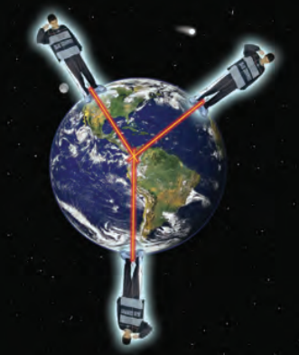
Βαρυτική δύναμη – βάρος
Τα σώματα η Γη τα έλκει πάντα προς το κέντρο της
Σε κάθε τόπο το βάρος έχει τη διεύθυνση της ακτίνας της γης και φορά προς το κέντρο της. Η διεύθυνση της ακτίνας της γης στον συγκεκριμένο τόπο ονομάζεται κατακόρυφος του τόπου
Το βάρος ενός σώματος ελαττώνεται όσο αυξάνεται το ύψος που βρίσκεται το σώμα από την επιφάνεια του εδάφους.
Το βάρος σε διάφορους πλανήτες
Φωτόδεντρο - Προβολή αντικειμένου (photodentro.edu.gr)

Slide 19
Τριβή
Eίναι η δύναμη που ασκείται από ένα σώμα σε ένα άλλο όταν βρίσκονται σε επαφή και το ένα κινείται ή τείνει να κινηθεί σε σχέση με το άλλο
Η διεύθυνση της τριβής είναι παράλληλη προς τις επιφάνειες που εφάπτονται και έχει φορά τέτοια ώστε να αντιστέκεται στην ολίσθηση της μιας επιφάνειας πάνω στην άλλη
Μελέτη της τριβής σε διάφορα υλικά
Φωτόδεντρο - Προβολή αντικειμένου (photodentro.edu.gr)
F
Τ
F
Τ

Slide 20
Πως σχεδιάζω την δύναμη (Παράλληλες επιφάνειες)
Επιλέγουμε το σώμα για το οποίο θέλουμε να σχεδιάσουμε τις δυνάμεις (έστω το κιβώτιο).
Σχεδιάζουμε τις δυνάμεις από απόσταση (π.χ. βάρος)
Εντοπίζουμε όλα τα υπόλοιπα σώματα με τα οποία αυτό βρίσκεται σε επαφή (π.χ. το τραπέζι). Κάθε ένα από αυτά μπορεί να του ασκεί δύναμη
  Χωρίς τριβές
  Αν η επιφάνεια είναι λεία (δεν υπάρχουν τριβές), η δύναμη που ασκεί η επιφάνεια στο κιβώτιο, είναι κάθετη στην επιφάνεια με φορά προς το κιβώτιο.
  Με τριβές
  Αν η επιφάνεια είναι τραχιά (υπάρχουν τριβές), εκτός από την κάθετη δύναμη, η επιφάνεια ασκεί στο κιβώτιο και τη δύναμη της τριβής έτσι ώστε να αντιστέκεται στην κίνηση του κιβωτίου
F
Ν
T
Β

Slide 21
Πως σχεδιάζω την δύναμη (σκοινί ή σύρμα)
Αν το σώμα είναι σε επαφή με νήμα ή σύρμα, τότε η δύναμη που ασκεί το νήμα έχει τη διεύθυνση του νήματος και φορά από το σώμα προς το νήμα. Το νήμα ασκεί δύναμη μόνο εφόσον είναι τεντωμένο
T
Β

Slide 22
Ερωτήσεις - Ασκήσεις
Χρησιμοποίησε και εφάρμοσε τις έννοιες που έμαθες:
  1
Εφάρμοσε τις γνώσεις σου και γράψε τεκμηριωμένες απαντήσεις στις ερωτήσεις που ακολουθούν:
  1,2,3,4,5,6,7
Ασκήσεις
  1

Slide 23
3.3 Σύνθεση δυνάμεων
Στην παράγραφο αυτή θα μελετήσουμε το αποτέλεσμα πολλών δυνάμεων που ασκούνται στο ίδιο σώμα

Slide 24
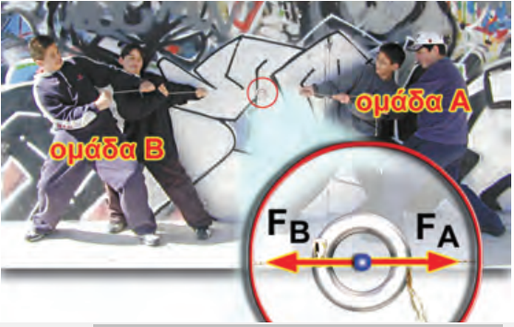
Σύνθεση δυνάμεων - συνισταμένη
Όταν σε ένα σώμα ασκούνται περισσότερες από μία δυνάμεις, συνισταμένη ή ολική δύναμη είναι η δύναμη που θα προκύψει από την ένωση όλων αυτών των δυνάμεων.
Αν αντικαταστήσουμε όλες τις δυνάμεις με την συνισταμένη το αποτέλεσμα θα είναι το ίδιο

Slide 25
Σύνθεση δυνάμεων με την ίδια διεύθυνση και φορά
Εάν δύο δυνάμεις με μέτρα F₁, F₂ , έχουν την ίδια διεύθυνση και φορά, η συνισταμένη τους (F_{ολ}) έχει τη διεύθυνση και φορά των δυνάμεων και μέτρο:
F_{ολ} = F₁ + F₂
F₁
F₂
F_{ολ} = F₁ + F₂

Slide 26
Σύνθεση δυνάμεων με την ίδια διεύθυνση και αντίθετη φορά
Εάν δυο δυνάμεις με μέτρα F₁ και F₂ έχουν αντίθετη φορά, η συνισταμένη τους έχει τη φορά της μεγαλύτερης και μέτρο την διαφορά τους
F_{ολ} = F₁-F₂
F₂
F₁
F_{ολ} = F₁-F₂

Slide 27
Σύνθεση δυνάμεων με την ίδια διεύθυνση, αντίθετη φορά και ίδιο μέτρο
Εάν δυο δυνάμεις με μέτρα F₁ και F₂ έχουν αντίθετη φορά και ίδιο μέτρο , η συνισταμένη τους είναι 0.
Αυτές οι δυνάμεις λέγονται αντίθετες
F₂
F₁

Slide 28
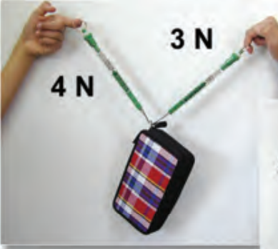
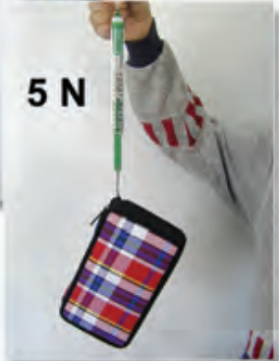
Σύνθεση δυνάμεων με διαφορετικές διευθύνσεις

Slide 29
Σύνθεση δυνάμεων με κάθετες διευθύνσεις
Για να συνθέσουμε δυο δυνάμεις με κάθετες διευθύνσεις
  σχηματίζουμε το παραλληλόγραμμο που έχει πλευρές τα διανύσματα που παριστάνουν τις δυνάμεις.
  η διαγώνιος του παραλληλογράμμου, που περνάει από την κοινή αρχή των διανυσμάτων, παριστάνει τη συνισταμένη των δυνάμεων ή την ολική δύναμη.
  το μέτρο της συνισταμένης καθορίζεται από το μήκος της διαγωνίου
  F_{ολ}²= F₁² + F₂²
F_{ολ}
F₂
F₁

Slide 30
3.4 Δύναμη και ισορροπία
Θα μελετήσουμε την ισορροπία των σωμάτων στα οποία ασκούνται δυνάμεις

Slide 31
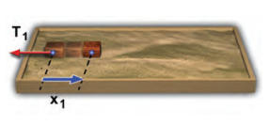
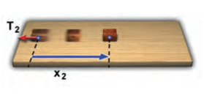
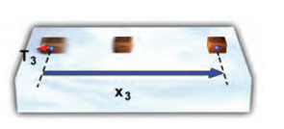
Δύναμη και ισορροπία
Τοποθετούμε ένα ξύλινο κιβώτιο πάνω σε τραχύ έδαφος. Σπρώχνουμε το κιβώτιο προς τα εμπρός.Το κιβώτιο θα σταματήσει σχεδόν αμέσως μόλις αφήσουμε το χέρι μας.
Εάν σπρώξουμε το κιβώτιο σε λείο ξύλινο πάτωμα, το κιβώτιο θα ολισθήσει περισσότερο. Η τριβή που ασκείται από το πάτωμα στο κιβώτιο είναι τώρα μικρότερη.
Αν κάνουμε το ίδιο στην παγωμένη επιφάνεια ενός παγοδρομίου, το κιβώτιο θα μετακινηθεί πολύ περισσότερο. Η τριβή που ασκείται από την παγωμένη επιφάνεια σ’ αυτό είναι τώρα ακόμα μικρότερη

Slide 32
1^{ος} νόμος του Νεύτωνα
Ο Γαλιλαίος ισχυρίσθηκε ότι ένα τέλεια λείο αντικείμενο πάνω σε μια επίσης τέλεια λεία οριζόντια επιφάνεια θα μπορούσε να κινείται επ’ άπειρο σε ευθεία γραμμή.
Αργότερα ο Νεύτωνας χρησιμοποιώντας την έννοια της δύναμης διατύπωσε τον πρώτο νόμο του για την κίνηση των σωμάτων.
1^{ος} νόμος του Νεύτωνα: Ένα σώμα συνεχίζει να παραμένει ακίνητο ή να κινείται ευθύγραμμα και ομαλά εφόσον δεν ασκείται σε αυτό δύναμη ή η συνολική (συνισταμένη) δύναμη που ασκείται πάνω του είναι μηδενική.
Η πρόταση αυτή του Νεύτωνα συνδέεται με μια ιδιότητα των σωμάτων που ονομάζεται αδράνεια.
Αδράνεια: Είναι η τάση των σωμάτων να αντιστέκονται σε οποιαδήποτε μεταβολή της κινητικής τους κατάστασης (ταχύτητας).

Slide 33
3.5 Ισορροπία υλικού σημείου
Λέμε ότι ένα σώμα, που θεωρείται υλικό σημείο, ισορροπεί όταν είναι ακίνητο ή κινείται με σταθερή ταχύτητα
Σε αυτή την περίπτωση, σύμφωνα με τον πρώτο νόμο του Νεύτωνα, η συνισταμένη όλων των δυνάμεων που ασκούνται σε αυτό είναι ίση με το μηδέν, δηλαδή F_{ολ}=0
Στις ασκήσεις, όταν μας λένε ότι ένα σώμα ισορροπεί, μπορούμε να χρησιμοποιούμε αυτήν την συνθήκη για να υπολογίζουμε δυνάμεις.

Slide 34
Ερωτήσεις - Ασκήσεις
Χρησιμοποίησε και εφάρμοσε τις έννοιες που έμαθες:
  2,3,4
Εφάρμοσε τις γνώσεις σου και γράψε τεκμηριωμένες απαντήσεις στις ερωτήσεις που ακολουθούν:
  8,9,10
Ασκήσεις
  2,3,9,11,13

Slide 35
3.6 Δύναμη και μεταβολή της ταχύτητας
Θα μελετήσουμε την επίδραση της δύναμης και της μάζας στην μεταβολή της ταχύτητας ενός σώματος

Slide 36
Η δύναμη αλλάζει την ταχύτητα
Η δύναμη είναι η αιτία που προκαλεί μεταβολή στην ταχύτητα των σωμάτων.
Όσο μεγαλύτερη είναι η δύναμη που ασκείται σ’ ένα σώμα που έχει ορισμένη μάζα, τόσο πιο γρήγορα μεταβάλλεται η ταχύτητά του.

Slide 37
Η μάζα αντιστέκεται στην μεταβολή της ταχύτητας
Η μεταβολή της ταχύτητας εξαρτάται από τη μάζα του σώματος.
Όσο μεγαλύτερη είναι η μάζα ενός σώματος, τόσο δυσκολότερα μπορεί να μεταβληθεί η ταχύτητά του
Συνδυάζοντας την παραπάνω πρόταση με την έννοια της αδράνειας, μπορούμε να ισχυριστούμε ότι η μάζα ενός σώματος είναι το μέτρο της αδράνειάς του, δηλαδή της αντίστασης που παρουσιάζει το σώμα στη μεταβολή της κινητικής του κατάστασης.
Δηλαδή μεγάλη μάζα σημαίνει μεγάλη αδράνεια, άρα μεγάλη αντίσταση και επομένως μικρή μεταβολή στην ταχύτητα (για δεδομένη δύναμη)

Slide 38
Μάζα και βάρος
Μάζα ενός σώματος είναι η ποσότητα της ύλης από την οποία αποτελείται το σώμα.
Μονάδα μέτρησης: Kgr (κιλό)
Βάρος: Είναι η βαρυτική δύναμη που ασκεί η γη στο σώμα
Μονάδα μέτρησης: Ν (Νιούτον)
Η μάζα και το βάρος συνδέονται με την σχέση
B=m * g
Η τιμή του g στην επιφάνεια της γης είναι περίπου 9,8 m/s² ή 9,8Ν/Kgr

Slide 39
3.7 Δύναμη και αλληλεπίδραση
Ο Νεύτωνας διακήρυξε ότι στη φύση υπάρχει συμμετρία και ότι όλες οι δυνάμεις πρέπει να θεωρούνται ως δυνάμεις αλληλεπίδρασης μεταξύ δυο σωμάτων.
3^{ος} νόμος του Νεύτωνα: Όταν ένα σώμα ασκεί δύναμη σ’ ένα άλλο σώμα (δράση), τότε και το δεύτερο σώμα ασκεί δύναμη ίσου μέτρου και αντίθετης κατεύθυνσης στο πρώτο (αντίδραση).
Σε κάθε δράση αντιστοιχεί πάντα μια αντίθετη αντίδραση.
Οι δυο δυνάμεις δράση-αντίδραση ασκούνται πάντοτε σε δύο διαφορετικά σώματα.

Slide 40
Ερωτήσεις - Ασκήσεις
Χρησιμοποίησε και εφάρμοσε τις έννοιες που έμαθες:
  5
Εφάρμοσε τις γνώσεις σου και γράψε τεκμηριωμένες απαντήσεις στις ερωτήσεις που ακολουθούν:
  12,13,14,16,17

